Slide 1
野村CRM資料-客戶特徵分析
郭欣怡
吳玟萱
謝昕庭

Slide 2
目錄
1. 研究問題
2. 研究流程

Slide 3
研究問題

Slide 4
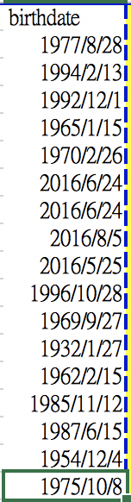
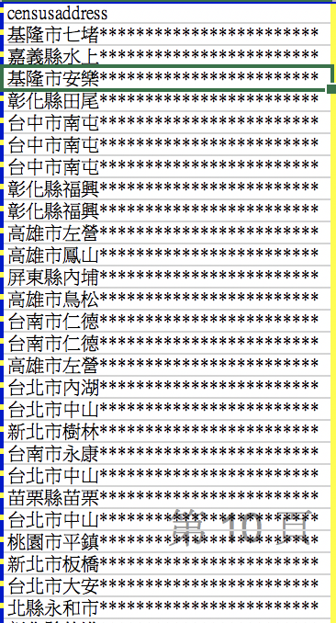
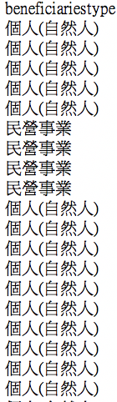
問題
1. 業務：
客戶地理分布？
該地區平均收入？
所賣客戶特徵？
(法人、自然人？風險屬性？年紀？)

Slide 5
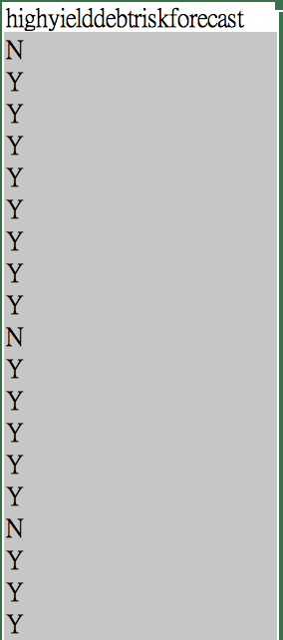
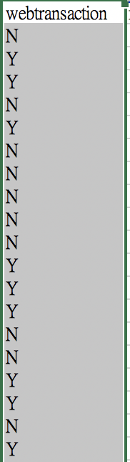
問題
2. 高收益債：
購買高收益債之客戶輪廓？
(年齡？性別？風險屬性？傳真交易？網路下單？)

Slide 6
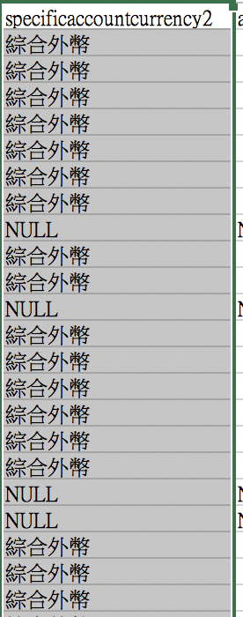
問題
3. 外幣投資：
有外幣戶頭之客戶輪廓？
(年齡？性別？風險屬性？)

Slide 7
研究方式

Slide 8
研究流程
針對既有資料做清理，刪除無特徵欄位（身分證、電話號碼…）、新增外部資料（地區收入）
依照分析對象、目標，建立類組
演算法（決策樹、K-Means等）
以圖表視覺化資料，提出研究發現及建議
Notes:
TEJ>>excel>>篩選>>

